Slide 1
Beatha cothromach agus co-ionnann do bhalaich agus nigheanan
Tha mi a’ tuigsinn nach bu chòir coltas, giùlan no iarrtasan a bhith air am bacadh le gnàth-iomhaigh, gnè no beachdan air na bu chòir do bhalaich agus nigheanan a dhèanamh.
’S urrainn dhomh eisimpleirean de ghnàth-ìomhaighean ainmeachadh agus an deasbad.
Bidh mi a’ sealltainn spèis do dhaoine eile.
Tha mi a’ tuigsinn agus a’ gabhail ri iomadachd am measg mo cho-aoisean.

Slide 2
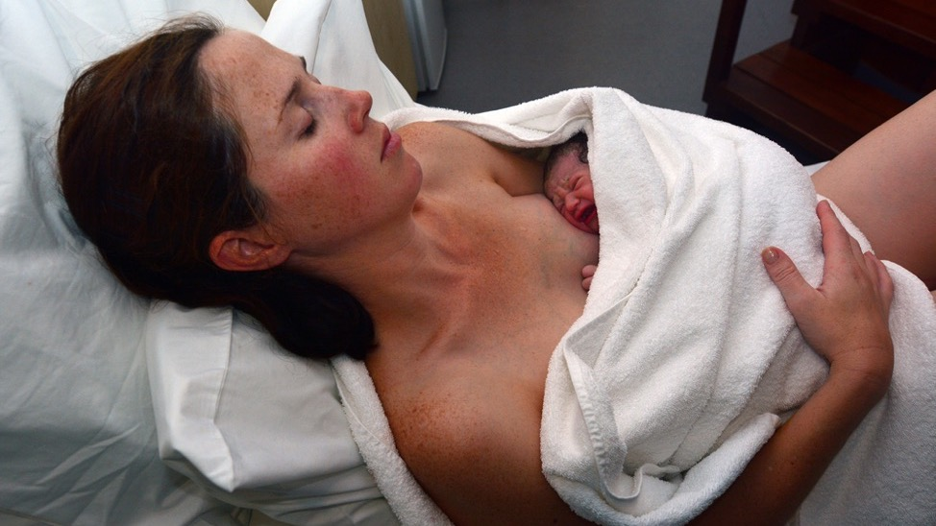
’S urrainn do mhàthair gnè a’ bhèibidh aice fhaighinn a-mach mus beirear e, no aig àm-breith nuair a chanas a’ bhean-ghlùine gur e balach no nighean a th’ anns a’ bhèibidh.

Slide 3
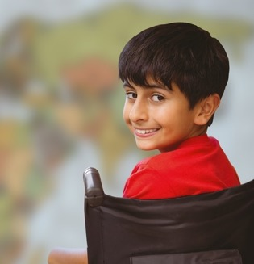
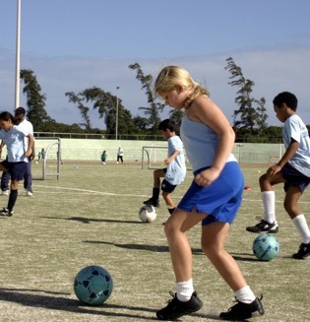
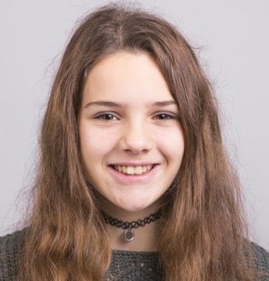
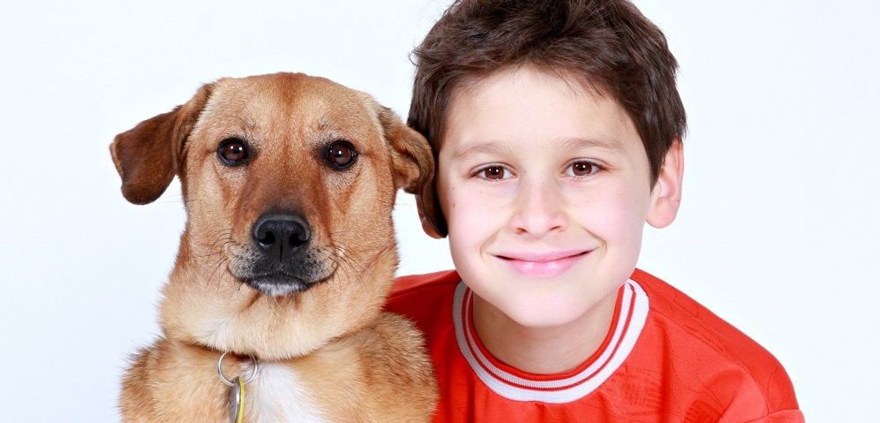
An diugh bidh sinn ag ionnsachadh mu bheatha cothromach agus co-ionnann a bhith aig nigheanan agus balaich.

Slide 4

An cuala sibh riamh cuideigin a’ ràdh ‘’S ann do bhalaich a tha sin?” An cuala sibh riamh cuideigin a’ ràdh ‘’S ann do nigheanan a tha sin?”

Slide 5
Cò mu dheidhinn a bhios daoine a’ bruidhinn nuair a chanas iad rud mar seo?
Carson nad bheachdsa a chanadh neach rud mar seo?

Slide 6
Can gur e balach a th’ annad agus gu bheil dannsa ballet a’ còrdadh riut, ciamar a bhiodh tu a’ faireachdainn nan canadh neach eile riut nach bu chòir dhut a bhith ga dhèanamh bhon ’s gur e balach a th’ annad?
Billy Elliot film, 2000

Slide 7
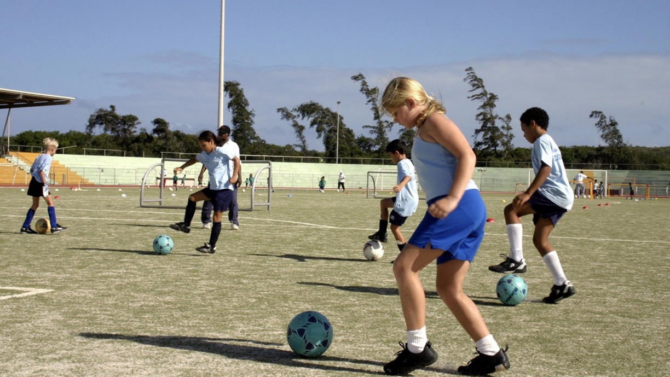
Can gur e nighean a th’ annad agus gu bheil cluich ball-coise a’ còrdadh riut, ciamar a bhiodh tu a’ faireachdainn nan canadh neach eile riut nach bu chòir dhut a bhith ga chluich bhon ’s gur e nighean
a th’ annad?
Billy Elliot film, 2000

Slide 8
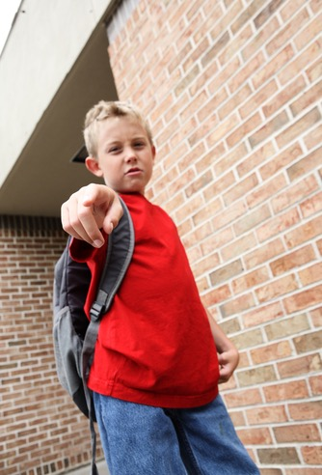
An urrainn dhut smaoineachadh air ainmean a bhios daoine a’ gabhail air pàiste ma tha iad a’ dèanamh rudan nach eil iad a’ meas freagarrach, dìreach bhon a tha iad nan nighean no nam balach.

Slide 9
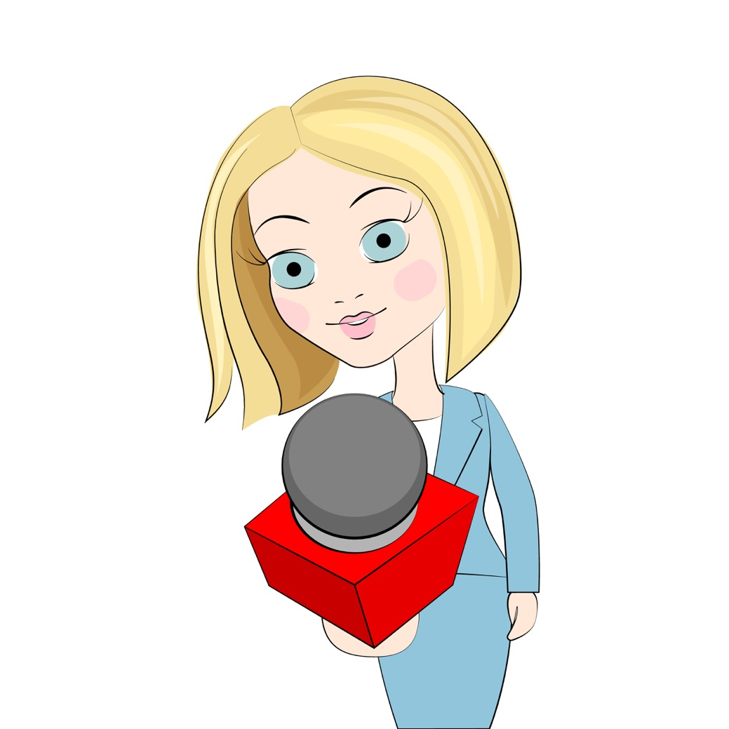
Balaich? Nigheanan? An Gèam
fonn: https://youtu.be/5S623yzR6SY
’S e a’ cheist….
Cò air a chanadh daoine a bu chòir dhan riaghailt seo bualadh?

Slide 10
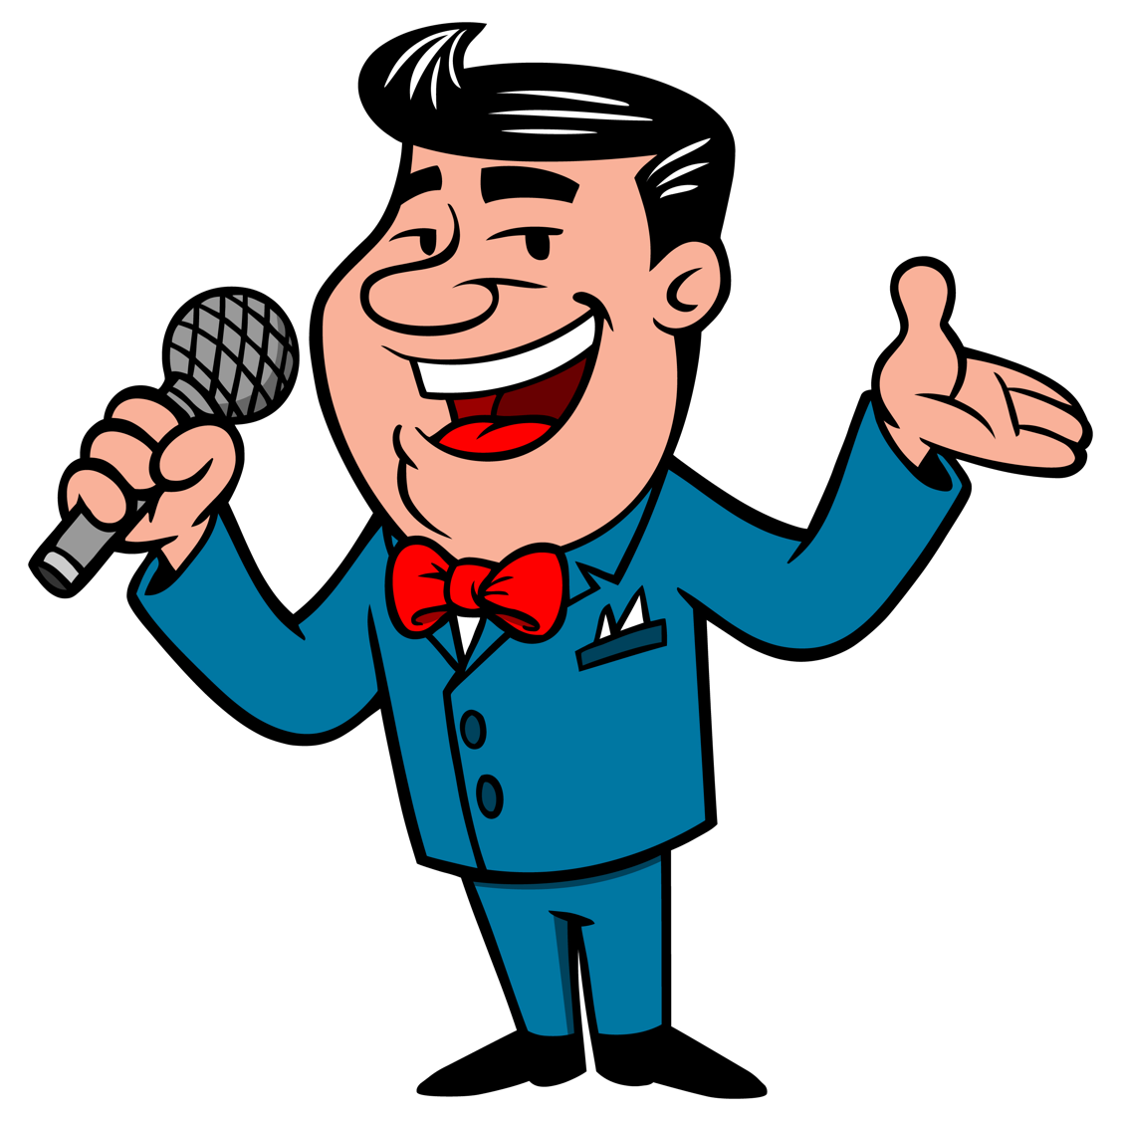
Cò air a chanadh daoine a bu chòir dhan riaghailt seo bualadh?
Bi glic

Slide 11

Cò air a chanadh daoine a bu chòir dhan riaghailt seo bualadh?
Na bi a’ caoineadh

Slide 12

Cò air a chanadh daoine a bu chòir dhan riaghailt seo bualadh?
Bidh math air rudan a chàradh.

Slide 13

Cò air a chanadh daoine a bu chòir dhan riaghailt seo bualadh?
Bi sgiobalta

Slide 14
Cò air a chanadh daoine a bu chòir dhan riaghailt seo bualadh?
Na bi gaolach

Slide 15

Cò air a chanadh daoine a bu chòir dhan riaghailt seo bualadh?
Bi socair

Slide 16
Cò air a chanadh daoine a bu chòir dhan riaghailt seo bualadh?
Gabh riosgan agus na seachain cunnartan

Slide 17
Cò air a chanadh daoine a bu chòir dhan riaghailt seo bualadh?
Bi dèidheil air spòrs

Slide 18


Balaich? Nigheanan?
Bi glic
Na bi a’ caoineadh
Bidh math air rudan a chàradh
Bi sgiobalta
Na bi gaolach
Bi socair
Gabh riosgan agus na seachain cunnartan
Bi dèidheil air spòrs
Cò na rudan a mhiannaicheadh iad a b’ urrainn do nigheanan agus balaich a dhèanamh gu co-ionnan?

Slide 19

’S e beachd a th’ ann an gnàth-iomhaigh a dh’fhaodas a bhith aig daoine mu bhuidheann dhaoine stèidhte air an coltas.
Tha e ceàrr a bhith a’ creidsinn ghnàth-ìomhaighean mu dhaoine oir chan eil anns na chì thu ach pàirt beag de neach.
Uaireannan faoadaidh na tha thu a’ smaointinn mu bhuidheann dhaoine a bhith fìor do chuid aca ach ma chanas tu gu bheil iad GU LÈIR an aon rud (gu h-àraid rud dona) ’s e gnàth-ìomhaigh a th’ ann.

Slide 20
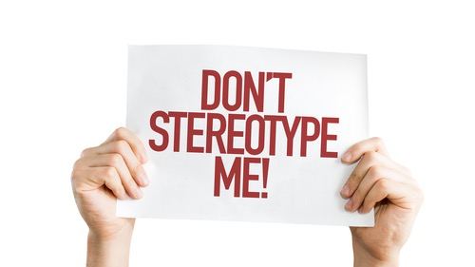
Help kids learn about gender with Foxy (faid 2 mhion. 30) https://youtu.be/lbhd-23mloc

Slide 21
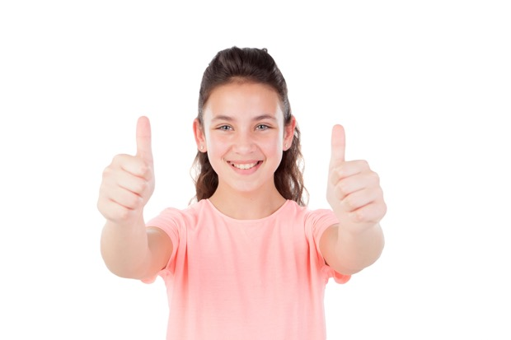
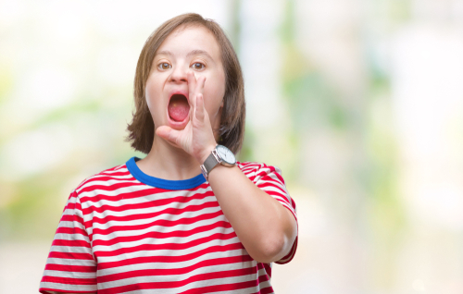

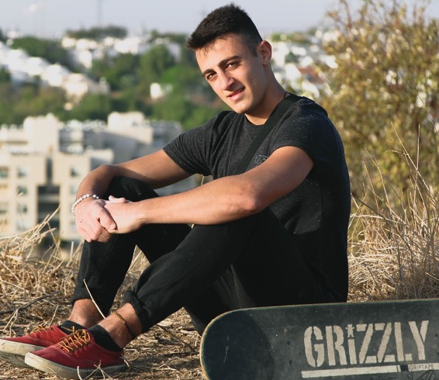
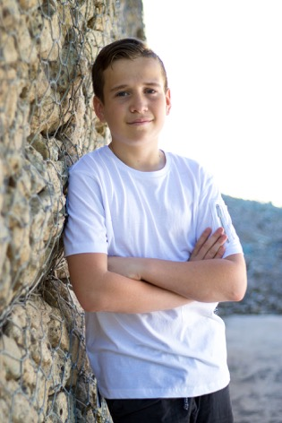
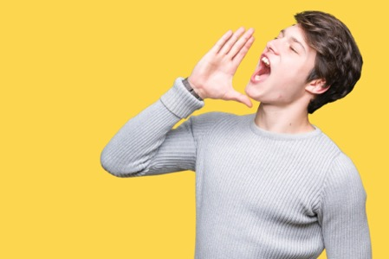

Slide 22

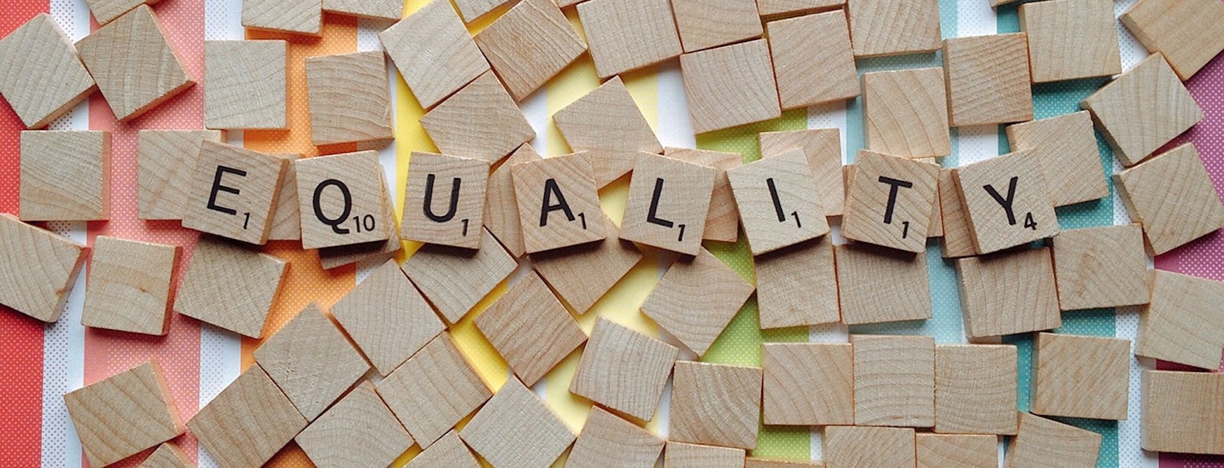
Tha co-ionnanchad mu bhith cothromach.
Tha co-ionnannachd a’ ciallachadh a bhith cinnteach gu bheil na h-aon chothroman gach gach nighean ’s balach, agus gach boireannach agus fireannach gus nas urrainn dhaibh a dhèanamh dem beatha agus an tàlantan.

Slide 23
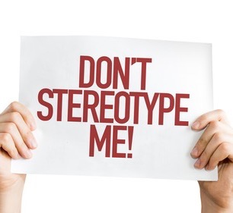
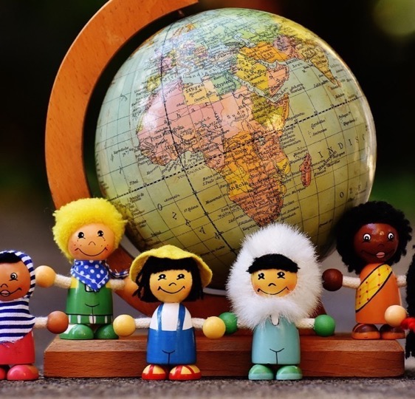
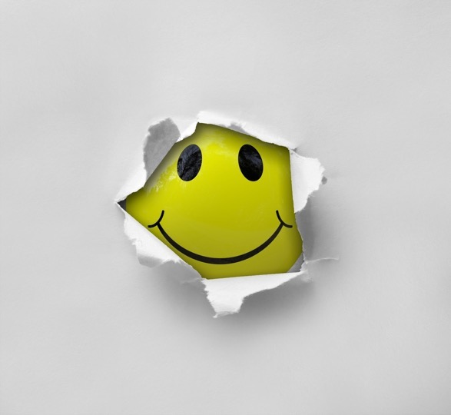
Tha thusa nad neach gun shamhail, tha fios agad cò thu …
Chan eil riaghailtean sam bith ann mu bhith nad bhalach no nad nighean – bidh mar a thogras tu fhèin.
Sin carson a bhios sinn a’ ràdh…. Sa chlas seo, tha sinn uile fa leth, eadar-dhealaichte, gun shamhail agus sònraichte.

